Slide 1
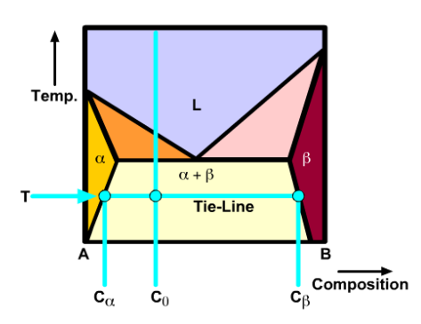
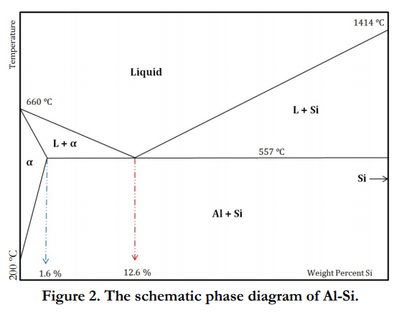
NOWOCZESNE MATERIAŁY
Wykresy równowagi fazowej stopów dwuskładnikowych
https://chemistry.stackexchange.com/questions/111790/eutectic-phase-diagram-of-al-si-analysis

Slide 2
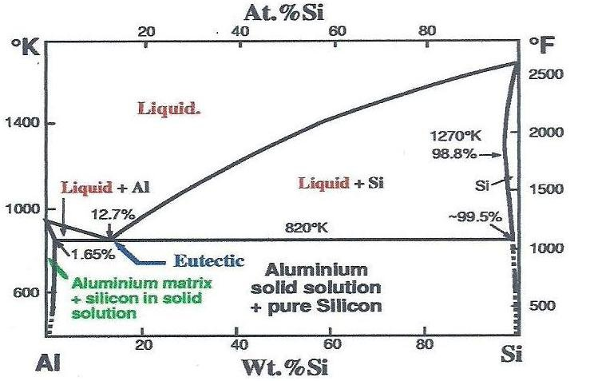
NOWOCZESNE MATERIAŁY
Wykresy równowagi fazowej stopów dwuskładnikowych
https://www.researchgate.net/figure/Al-Si-cast-alloy-phase-diagram-14_fig1_286496367

Slide 3
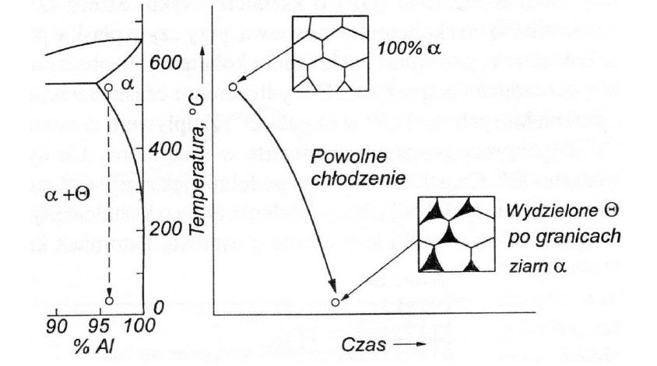
NOWOCZESNE MATERIAŁY
Wykresy równowagi fazowej stopów dwuskładnikowych
Stop o zawartości 4% Cu w stanie równowagi w temperaturze pokojowej składa się z dwóch faz: kryształów roztworu stałego α, stanowiącego osnowę i kryształów fazy międzymetalicznej 𝜃 (CuAl2).
Podczas powolnego chłodzenia stopu zawierającego 4% Cu z zakresu jednofazowego roztworu α do temperatury otoczenia, tworzą się duże wydzielenia fazy 𝜃 na granicach ziarn roztworu α. Spowodowane takimi cząstkami umocnienie jest nieznaczne. Duże twarde cząstki na granicach ziarn powodują natomiast znaczne pogorszenie odporności na pękanie
http://home.agh.edu.pl/~ziam/pliki/2LAB.pdf

Slide 4
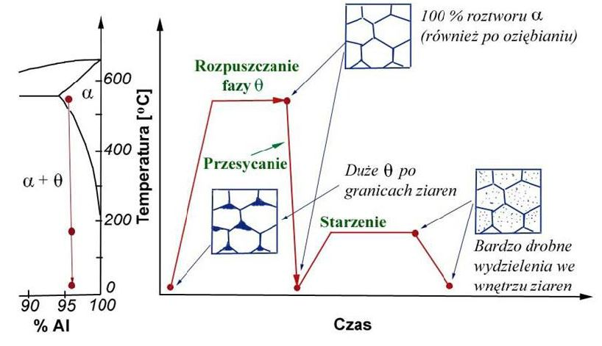
NOWOCZESNE MATERIAŁY
Wykresy równowagi fazowej stopów dwuskładnikowych
W celu rozpuszczenia cząstek teta oraz ujednorodnienia roztworu, stop jest nagrzewany do zakresu roztworu α (powyżej linii rozpuszczalności) i wytrzymywany
Po uzyskaniu jednorodnego roztworu stałego α stop jest oziębiany. Chłodzenie powinno być wystarczająco szybkie, aby nie zdążyła się wydzielić faza 𝜃, tj. aby atomy Cu pozostawały w roztworze α. Otrzymany roztwór jest roztworem przesyconym (zawiera nadmiar atomów Cu, w porównaniu ze stanem równowagi).
http://home.agh.edu.pl/~ziam/pliki/2LAB.pdf

Slide 5
NOWOCZESNE MATERIAŁY
Wykresy równowagi fazowej stopów dwuskładnikowych
W celu rozpuszczenia cząstek teta oraz ujednorodnienia roztworu, stop jest nagrzewany do zakresu roztworu α (powyżej linii rozpuszczalności) i wytrzymywany
Po uzyskaniu jednorodnego roztworu stałego α stop jest oziębiany. Chłodzenie powinno być wystarczająco szybkie, aby nie zdążyła się wydzielić faza 𝜃, tj. aby atomy Cu pozostawały w roztworze α. Otrzymany roztwór jest roztworem przesyconym (zawiera nadmiar atomów Cu, w porównaniu ze stanem równowagi).
http://home.agh.edu.pl/~ziam/pliki/2LAB.pdf

Slide 6
NOWOCZESNE MATERIAŁY
Wykresy równowagi fazowej stopów dwuskładnikowych
Wytrzymywanie stopu w temperaturze otoczenia (starzenie naturalne) lub w podwyższonej temperaturze (starzenie sztuczne) w celu doprowadzenia do utworzenia wydzieleń w przesyconym roztworze.
http://home.agh.edu.pl/~ziam/pliki/2LAB.pdf

Slide 7
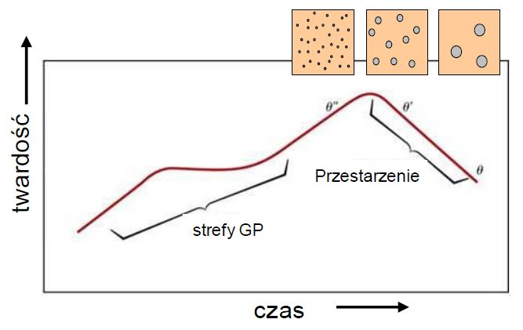
NOWOCZESNE MATERIAŁY
Wykresy równowagi fazowej stopów dwuskładnikowych
Procesy zachodzące podczas starzenia Procesy wydzielania w niskiej temperaturze są zwykle złożone, a sekwencja wydzielania zależy od składu przesyconego roztworu i temperatury starzenia. Wydzielanie faz stabilnych jest poprzedzone tworzeniem się faz metastabilnych nazywanych fazami przejściowymi. Dopiero wysoka temperatura lub długie czasy starzenia powodują wydzielanie fazy stabilnej.
Twardość przesyconego, a następnie starzonego stopu AlCu4 w zależności od czasu starzenia w temperaturze 150ºC
http://home.agh.edu.pl/~ziam/pliki/2LAB.pdf

Slide 8
NOWOCZESNE MATERIAŁY
Wykresy równowagi fazowej stopów dwuskładnikowych
W początkowym okresie procesu starzenia, atomy składnika rozpuszczonego (np. miedzi) rozmieszczone losowo w przesyconym roztworze tworzą obszary o zwiększonej zawartości składnika rozpuszczonego, zwane strefami Guiniera-Prestona lub w skrócie – strefami GP. Strefy GP mają inny skład i mogą mieć również inne odległości międzyatomowe niż osnowa, ale istnieje ciągłość płaszczyzn i kierunków krystalicznych osnowy poprzez strefy. Strefy GP zarodkują jednorodnie w osnowie i są koherentne z osnową, przy czym płaskie powierzchnie stref są w pełni koherentne, natomiast zachowaniu koherencji w obszarach krawędzi towarzyszą duże odkształcenia sprężyste. W stopach Al-Cu strefy GP są skupiskami atomów o kształcie dysku, w innych stopach strefy te mogą przybierać kształt sferyczny lub kształt igieł. W stopach Al-Cu z wydłużeniem czasu starzenia następuje przemiana niektórych stref GP w cząstki 𝜃’’. Cząstki 𝜃’’, podobnie jak strefy GP, są koherentne z osnową. Wydzielenia te mają tetragonalną strukturę krystaliczną, której parametry a i b są takie same jak komórki elementarnej Al, natomiast parametr c jest znacznie większy. Wydzielenia te podobnie jak strefy GP powodują umocnienie stopu. Kolejna faza pośrednia 𝜃’ ma także strukturę tetragonalną ale o innych parametrach niż faza 𝜃’’. Tworzące się na dyslokacjach wydzielenia 𝜃’ mają kształt płytek. Płaskie powierzchnie cząstek są w pełni koherentne z osnową, natomiast krawędzie są niekoherentne. Tworzenie się wydzieleń 𝜃’ powoduje zmniejszanie się twardości stopu. Stabilna faza 𝜃 (Al₂Cu) zarodkuje na granicach ziarn osnowy oraz na granicach międzyfazowych osnowa/wydzielenia 𝜃’. Jej granice z osnową są niekoherentne, a jej tworzenie się prowadzi zawsze do zmniejszenia twardości stopu.
http://home.agh.edu.pl/~ziam/pliki/2LAB.pdf

Slide 9
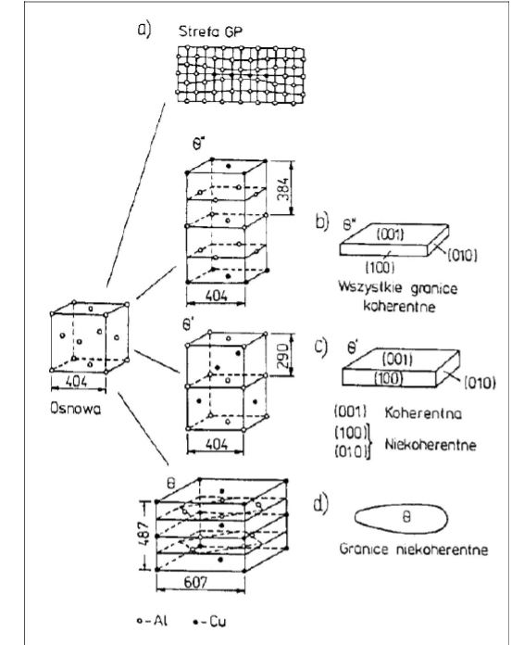
NOWOCZESNE MATERIAŁY
Wykresy równowagi fazowej stopów dwuskładnikowych
http://home.agh.edu.pl/~ziam/pliki/2LAB.pdf

Slide 10
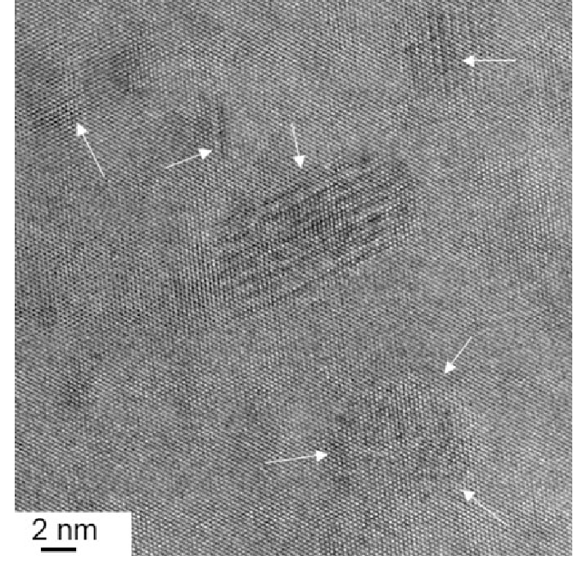
NOWOCZESNE MATERIAŁY
Wykresy równowagi fazowej stopów dwuskładnikowych
A HRTEM image close to the [0-11] zone showing GP zones by arrows at peak aged (T651) condition. A number of these zones with platelet type morphology form on {111} planes. A few of the GP zones are spherical.
https://www.researchgate.net/figure/A-HRTEM-image-close-to-the-0-11-zone-showing-GP-zones-by-arrows-at-peak-aged-T651_fig4_257707658

Slide 11
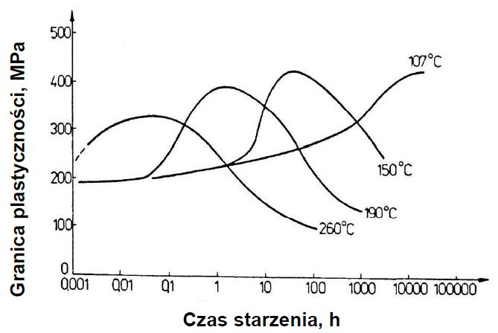
NOWOCZESNE MATERIAŁY
Wykresy równowagi fazowej stopów dwuskładnikowych
Granica plastyczności przesyconego, a następnie starzonego stopu AlCu4 w zależności od czasu starzenia w różnych temperaturach
http://home.agh.edu.pl/~ziam/pliki/2LAB.pdf

Slide 12
NOWOCZESNE MATERIAŁY
Wykresy równowagi fazowej stopów dwuskładnikowych
Osnowa i wydzielenia umacniające powinny spełniać następujące warunki:
- osnowa powinna być o dużej ciągliwości, natomiast wydzielenia twarde; - twarde wydzielenia nie powinny tworzyć ciągłej warstwy po granicach ziarn osnowy, gdyż powstające w takich wydzieleniach pęknięcia mogą szybko rozprzestrzeniać się przez materiał, powodując jego zniszczenie;
http://home.agh.edu.pl/~ziam/pliki/2LAB.pdf

Slide 13
NOWOCZESNE MATERIAŁY
Wykresy równowagi fazowej stopów dwuskładnikowych
Osnowa i wydzielenia umacniające powinny spełniać następujące warunki:
- osnowa powinna być o dużej ciągliwości, natomiast wydzielenia twarde; - twarde wydzielenia nie powinny tworzyć ciągłej warstwy po granicach ziarn osnowy, gdyż powstające w takich wydzieleniach pęknięcia mogą szybko rozprzestrzeniać się przez materiał, powodując jego zniszczenie;
http://home.agh.edu.pl/~ziam/pliki/2LAB.pdf

Slide 14
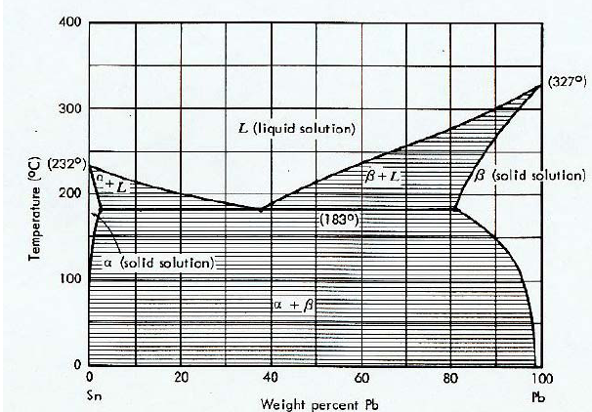
NOWOCZESNE MATERIAŁY
Układy równowagi fazowej

Slide 15
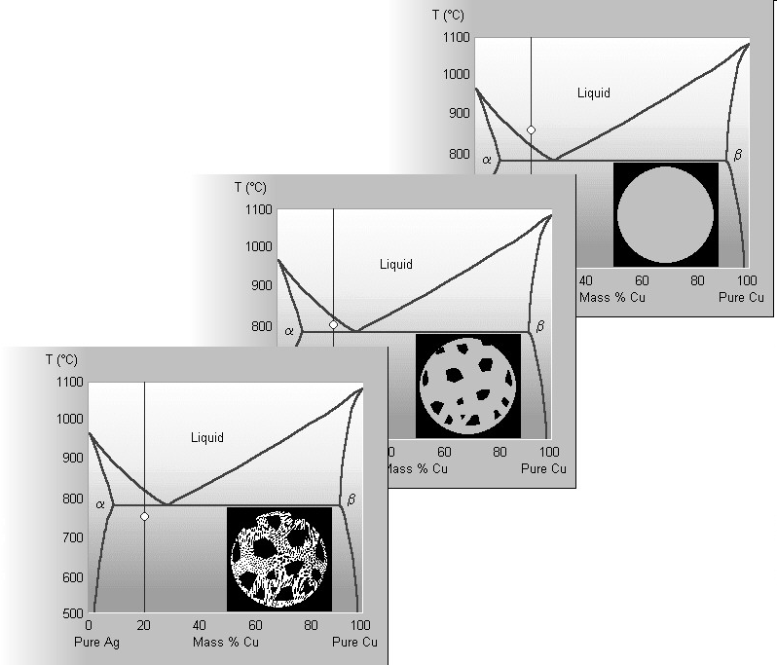
NOWOCZESNE MATERIAŁY
Wykresy równowagi fazowej stopów dwuskładnikowych

Slide 16
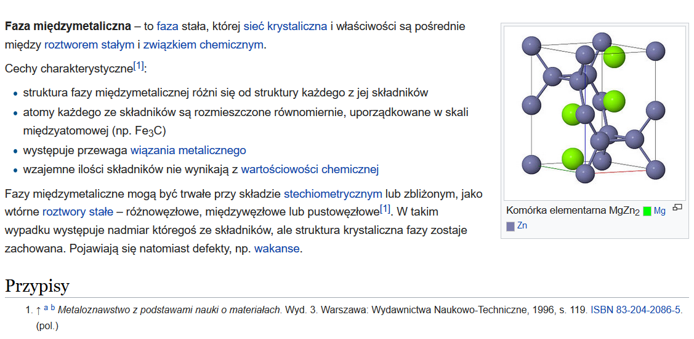
NOWOCZESNE MATERIAŁY
Układy równowagi fazowej

Slide 17
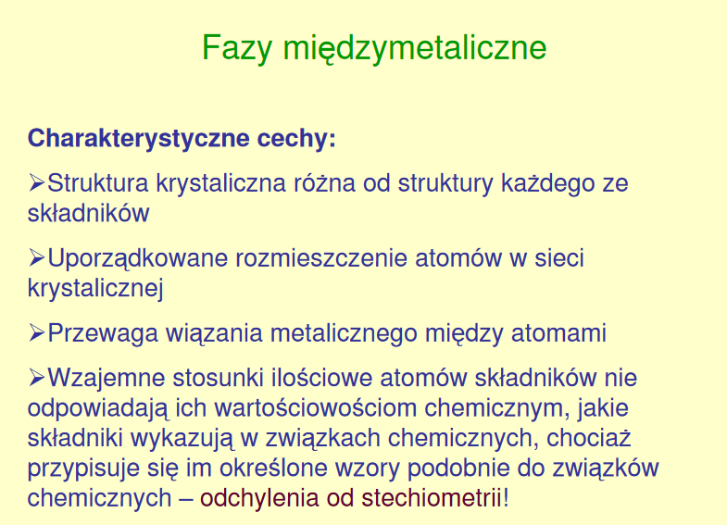
NOWOCZESNE MATERIAŁY
Układy równowagi fazowej

Slide 18
NOWOCZESNE MATERIAŁY
Tu skończony wykład 6 w dniu 7.XI.2022r.

